Slide 1
키오스크 사용 방법
2023년 소비자교육

Slide 2
키오스크 사용 방법
(기차표 예매하기]
방송통신위원회: https://youtu.be/g99t8aRlb1Q

Slide 3
키오스크 사용 방법
(버스표 예매하기]
방송통신위원회: https://youtu.be/j282UmxixWc

Slide 4
키오스크 사용 방법
(음식 주문하기]
방송통신위원회: https://youtu.be/emMj5wTnlks

Slide 5
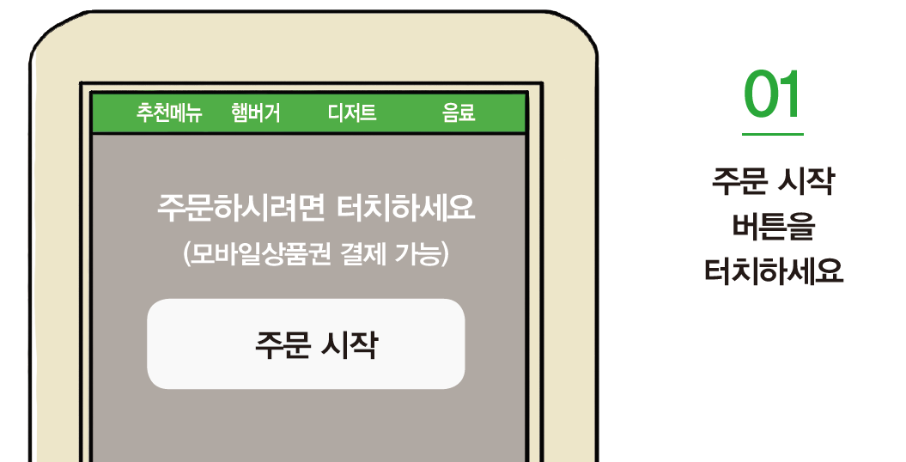
키오스크 사용 방법
프랜차이즈 음식점, 카페 등에서
자주 접할 수 있는 키오스크 사용 방법

Slide 6
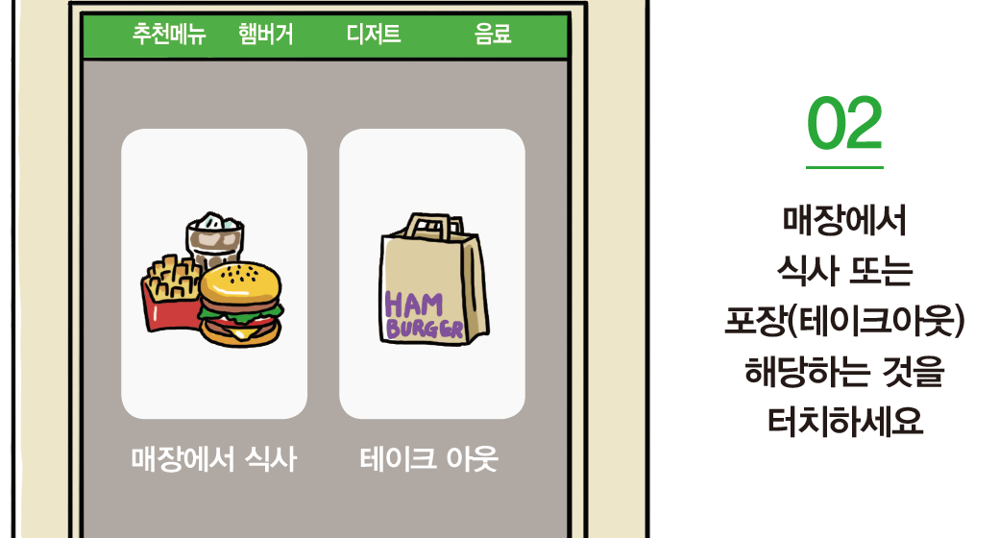
키오스크 사용 방법

Slide 7
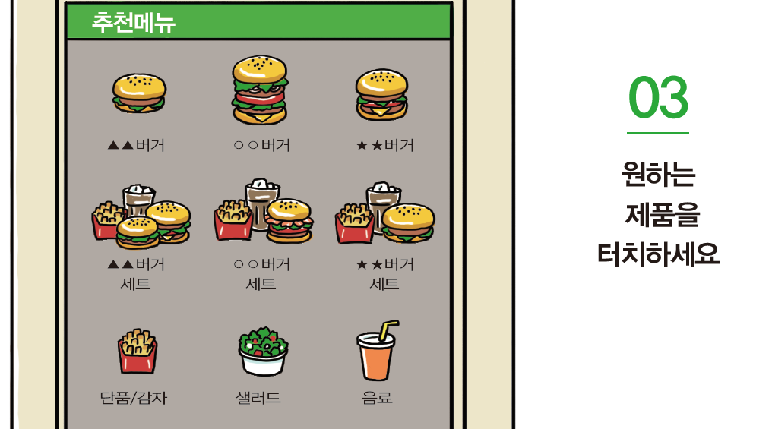
키오스크 사용 방법

Slide 8
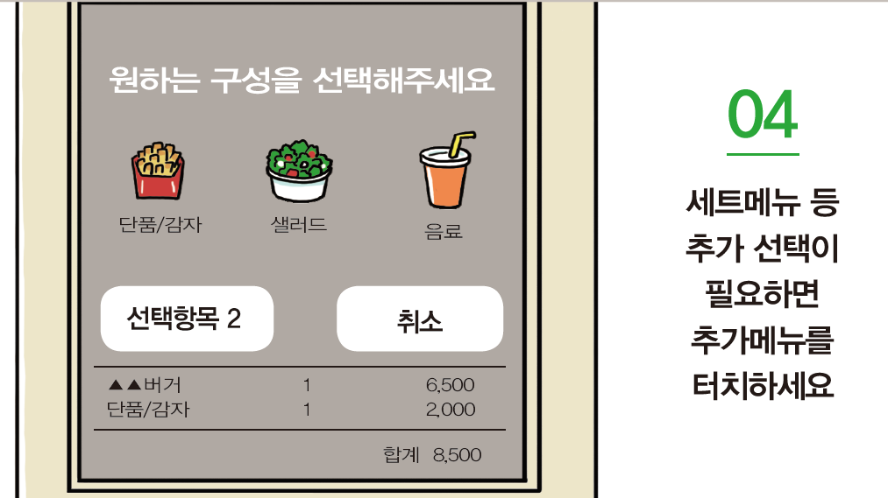
키오스크 사용 방법

Slide 9
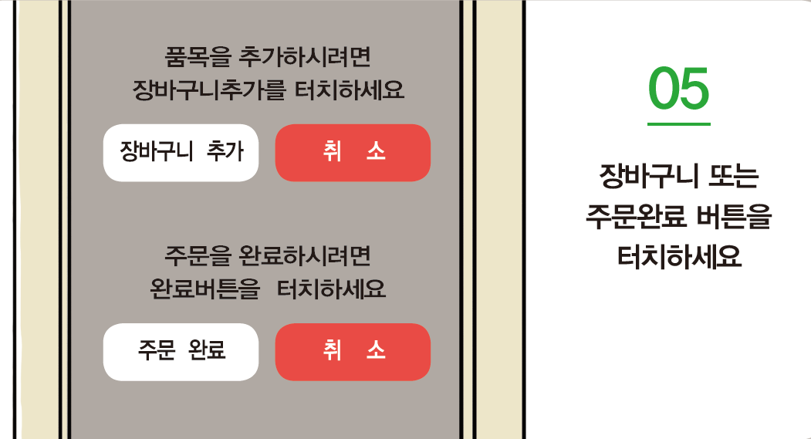
키오스크 사용 방법

Slide 10
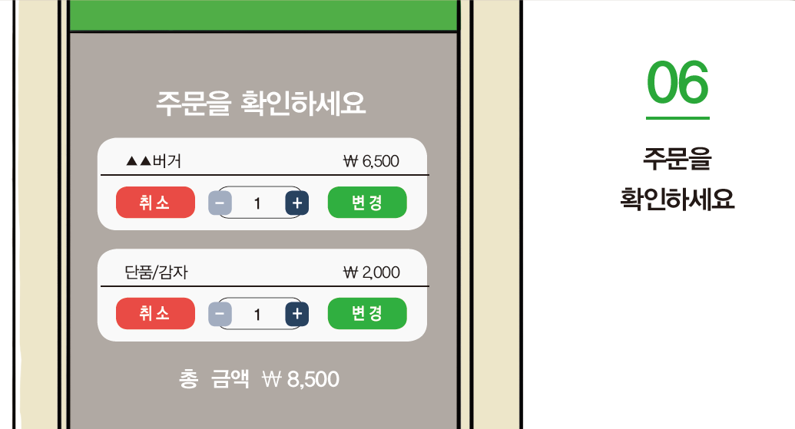
키오스크 사용 방법

Slide 11
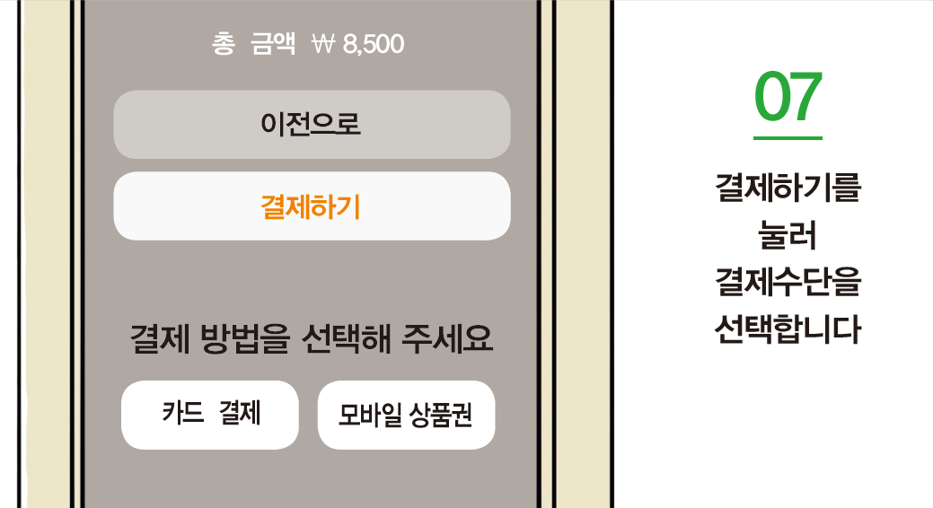
키오스크 사용 방법

Slide 12
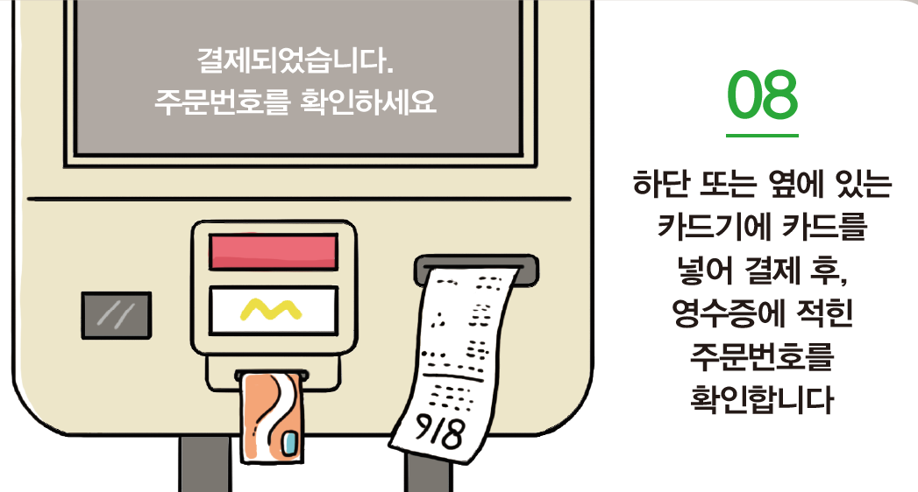
키오스크 사용 방법

Slide 13
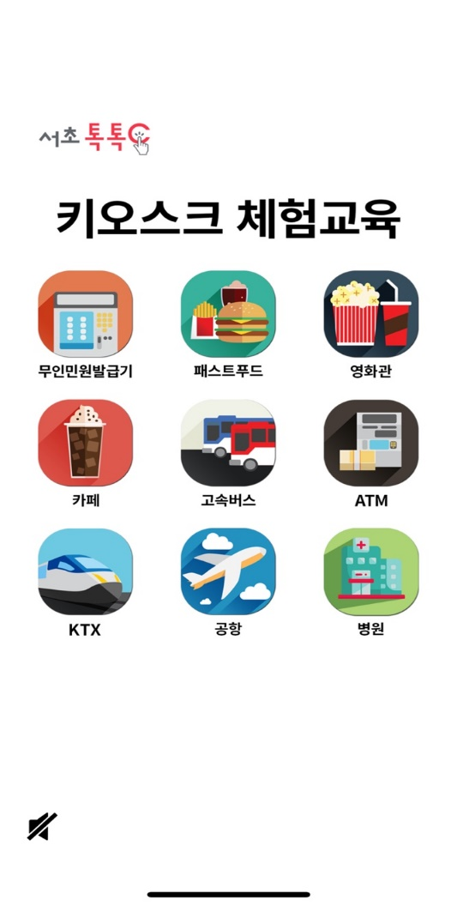
키오스크 사용 방법
키오스크 연습하기 좋은 애플리케이션 추천
☞ 서초톡톡 키오스크 체험교육
O 다양한 상황의 키오스크를
연습해보실 수 있습니다
◆ 관공서의 무인발권기
◆ 패스트푸드 전문점
◆ 고속버스 발권기
◆ KTX 발권기

